Slide 3
Notes:
《均衡飲食金國王的環遊旅程》影片連結：
https://www.healthkids.com.tw/PageContent.aspx?subID=50&IMenuID=3
內容與舊版金國王相同，但新版金國王影片細緻度、廣度較佳，
若老師於課前有時間可撥放新版影片，再用新版地圖上課
小朋友還記得均衡飲食王國嗎？中間是金國王住的地方，旁邊有6個村莊，分別代表食物總共分成六大類唷！大家還記得六大類食物有哪些嗎？

Slide 4
Notes:
※舊版金國王影片連結於106 學年度第1學期教學簡報檔內，
考量小朋友可能還沒看過新版金國王影片小朋友，因此以舊版金國王地圖為主
小朋友還記得均衡飲食王國嗎？中間是金國王住的地方，旁邊有6個村莊，分別代表食物總共分成六大類唷！大家還記得六大類食物有哪些嗎？

Slide 5
Notes:
複習食物有6大類，可以問小朋友記得金字塔愈接近底層的食物要吃愈多還愈少?
提醒全穀雜糧在最底層代表要吃得最多，最上面油糖鹽類的食物要吃得最少

Slide 6
Notes:
全榖雜糧類富含營養小子碳水化合物，是我們活力與體力的來源喔！

Slide 7
Notes:
本頁提供教師了解醣與糖的不同之參考資料

Slide 9
Notes:
可以請小朋友回答平常吃的米長什麼樣子？
並猜猜看哪一個階段的米營養素比較高？
再和小朋友介紹稻穀變成白米的過程，每一步驟都會流失一些營養

Slide 10
Notes:
全穀包含三個構造：麩皮、胚乳和胚芽

Slide 13
Notes:
麩皮就像是衣服一樣包在全穀粒的外面，含有豐富的膳食纖維，可以把便便清光光

Slide 15
Notes:
胚乳會提供種子萌芽所需要的養分

Slide 16
Notes:
胚芽就像是皇冠一樣，小小的、但是很重要！

Slide 17
Notes:
※老師可用此張複習前面的內容，因內容和其他張投影片重複，因此隱藏

Slide 18
Notes:
全穀類的營養價值比精製穀類高，
穀類在精製的過程中，會流失70~80%的維生素、礦物質及纖維等。

Slide 19
Notes:
穀穀去呷 影片 3分鐘
https://www.youtube.com/watch?v=_vaXMiRGI1M

Slide 20
Notes:
這些都是全穀類

Slide 21
Notes:
你知道嗎？上面這些都是全穀類做出來的食物喔
全穀產品宣稱及標示原則：https://goo.gl/NXS90q
(一)固體產品所含全穀成分佔配方總重量百分比51%(含) 以上，始可以全穀產品宣稱，若產品中單一穀類佔配方總重量百分比51%以上，可以該穀類名稱進行產品命名（如：全麥ｏｏ、全蕎麥ｏｏ等）。 (二)如產品所含全穀成分未達配方總重量百分比51%(含)以上，不得宣稱為全穀產品，僅能以「本產品部分原料使用全穀粉（如：全麥）原料製作」，或「本產品含部分全穀粉（如：全麥麵粉）」等方式宣稱。 (三)如產品欲宣稱為全穀原料粉，則內容物（原料）須100％為全穀，始可宣稱為全穀原料粉。

Slide 22
Notes:
比喻全穀就像寶箱一樣，藏著很多豐富的營養素呢！

Slide 25
Notes:
餐點選擇全榖飯比吃白米飯更可以延長飽足感，讓小朋友在餐與餐之間不會這麼快肚子餓，如果餐間肚子餓可能會讓小朋友去吃糖果餅乾等高油鹽食物，正餐時間反而吃不下、無法攝取完整營養素，攝取的熱量來源變成高油糖鹽類食物，長久下來容易讓小朋友體重增加，因此吃全穀除了延長飽足感，也有助於體重控制。

Slide 26
Notes:
請小朋友回想全榖咬起來是不是比較硬、需要咀嚼比較久？

Slide 27
Notes:
因為全穀的麩皮有膳食纖維，可以訓練咀嚼能力、讓牙齒更健康唷！

Slide 28
Notes:
多咀嚼可增加唾液分泌幫助消化、按摩牙齦有助牙周健康，還能刺激腦部發育，提升孩子的學習力；學齡前的咀嚼還會影響口腔齒顎發展、舌頭與嘴唇等口腔器官靈活度，影響未來說話能力的發展。
參考連結-吃全榖，孩子聰明不養胖：https://www.healthkids.com.tw/PageContent.aspx?subID=32&IMenuID=4

Slide 29
Notes:
1.糙米取代白米：每天有1/3的主食類為全穀 2.選擇少油糖鹽的全穀製品：全榖成分須佔總成分51%以上，才是「全榖」製品喔！
3.點心搭配全穀類：例如小米燕麥粥、紅豆紫米湯
(部分全穀製品為增加適口性，會提高油脂的比例，要特別注意與避免！)
全穀產品宣稱及標示原則：https://goo.gl/NXS90q
(一)固體產品所含全穀成分佔配方總重量百分比51%(含) 以上，始可以全穀產品宣稱，若產品中單一穀類佔配方總重量百分比51%以上，可以該穀類名稱進行產品命名（如：全麥ｏｏ、全蕎麥ｏｏ等）。 (二)如產品所含全穀成分未達配方總重量百分比51%(含)以上，不得宣稱為全穀產品，僅能以「本產品部分原料使用全穀粉（如：全麥）原料製作」，或「本產品含部分全穀粉（如：全麥麵粉）」等方式宣稱。 (三)如產品欲宣稱為全穀原料粉，則內容物（原料）須100％為全穀，始可宣稱為全穀原料粉。

Slide 30
Notes:
（中高年級版本） 全穀製品應為較健康的食品，建議選擇少油、糖、鹽的全穀製品。
全穀產品宣稱及標示原則：https://goo.gl/NXS90q
(一)固體產品所含全穀成分佔配方總重量百分比51%(含) 以上，始可以全穀產品宣稱，若產品中單一穀類佔配方總重量百分比51%以上，可以該穀類名稱進行產品命名（如：全麥ｏｏ、全蕎麥ｏｏ等）。 (二)如產品所含全穀成分未達配方總重量百分比51%(含)以上，不得宣稱為全穀產品，僅能以「本產品部分原料使用全穀粉（如：全麥）原料製作」，或「本產品含部分全穀粉（如：全麥麵粉）」等方式宣稱。 (三)如產品欲宣稱為全穀原料粉，則內容物（原料）須100％為全穀，始可宣稱為全穀原料粉。

Slide 31
Notes:
全榖操：https://www.youtube.com/watch?v=WL7D8R7ut3o
若場地限制無法跳操，可播放全穀操歌曲，讓小朋友看著歌詞跟著一起唱

Slide 32
Notes:
再次複習全穀必須包括三個部分：麩皮、胚乳、胚芽

Slide 35
Notes:
※此題與下一題老師可依照學生程度擇一，
下一題讓學生直接看圖作答相對比較簡單。
全榖娃娃要回家學習單題目

Slide 36
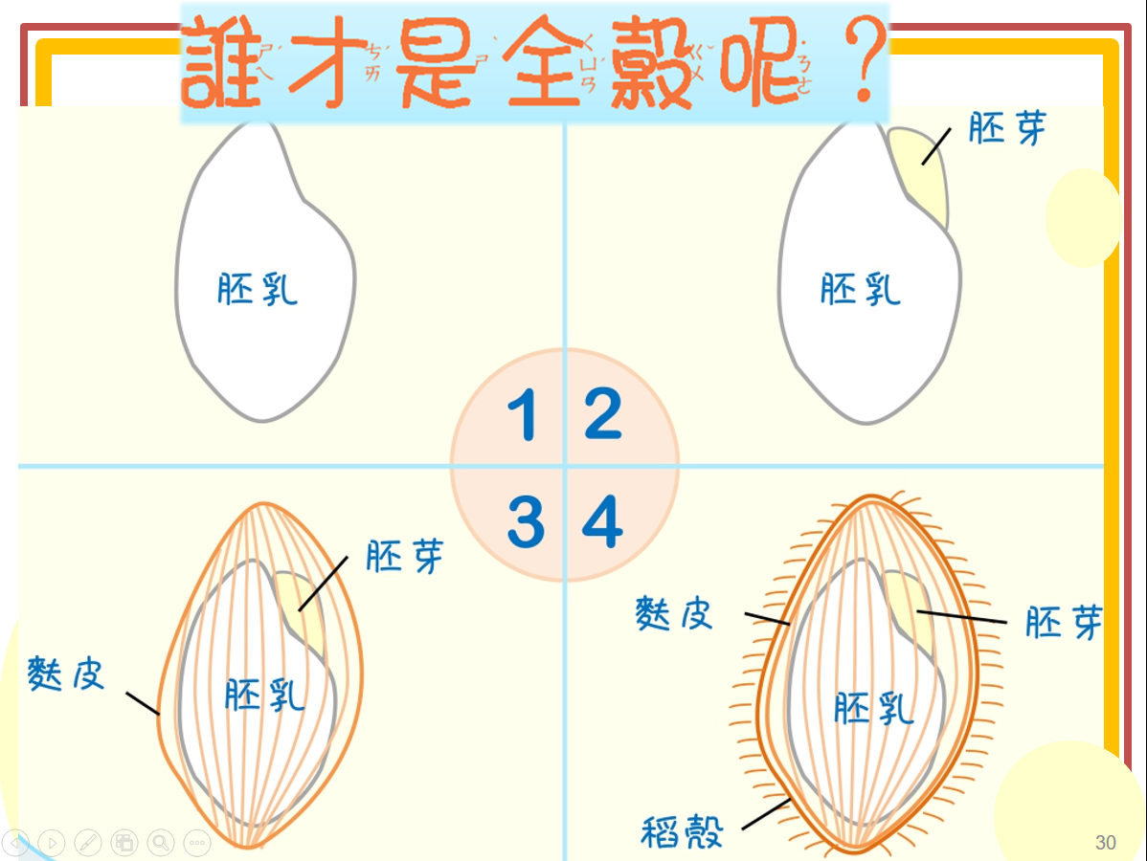
Notes:
請小朋友猜猜看哪一個是全穀類的構造，第三個為正確答案
全穀包含三個構造：麩皮、胚乳和胚芽

Slide 37
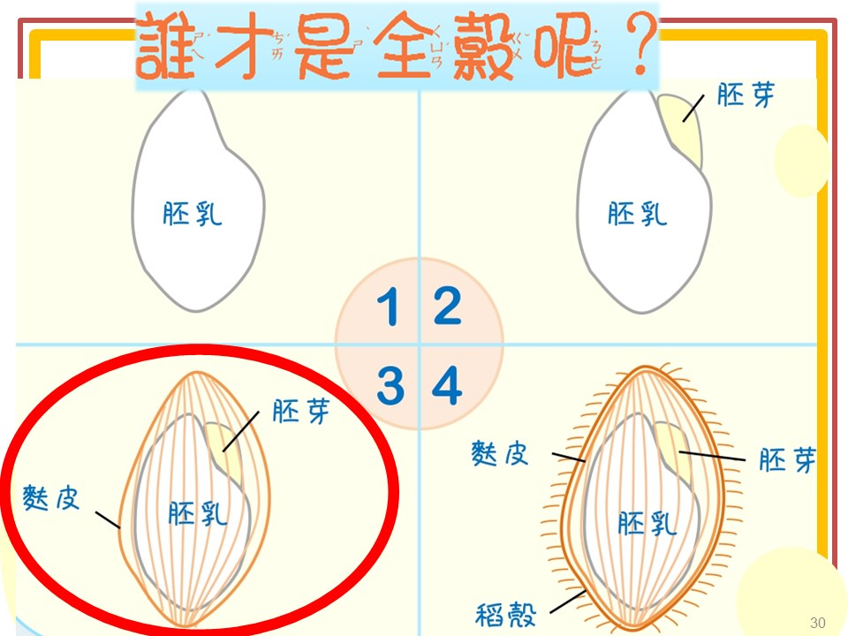

Slide 38
Notes:
全榖娃娃要回家學習單題目

Slide 40
Notes:
全榖娃娃要回家學習單題目

Slide 42
Notes:
全榖娃娃要回家學習單題目

Slide 44
Notes:
全榖娃娃要回家學習單題目

Slide 46
Notes:
全榖娃娃要回家學習單題目

